Slide 1
「WE」正向動力計劃 中學教師工作坊
高效讚賞方程式

Slide 2
心理測驗
你的情人很甜蜜地跟你說：
「昨晚我看到六個很漂亮的月亮！」
你會怎樣回應？

Slide 3
選項
真的嗎？在哪裏？我也想看看。
真的嗎，那送我一個啊！
你做夢啊？有病快看大夫啦！

Slide 4
解說
你充滿浪漫又有憧憬。
你有一點浪漫，但不缺現實思維。
你非常理性，通常已久為人妻/夫或人母/父。

Slide 5
「WE」正向動力計劃
WE 反過來看是
即是「我中有你，你中有我」
WE

Slide 6
「WE」 正向動力計劃
本計劃期望教師能透過3B讚賞技巧增加師生間正向的互動，從而帶給學生更多正能量！
Being Seen (被關注)
Being Recognized (被認同)
Being Wanted (被需要)

Slide 7
回想你上一次讚賞學生時…

Slide 8
讚賞的迷思…
讚完咪又係咁？
盡本份都要讚？
越讚咪越囂張？

Slide 9
「讚賞」係乜嘢？
影片來源﹕ 我讚！ Praisage 網上讚賞平台
https://www.youtube.com/watch?v=APCyC6GyRkU

Slide 10
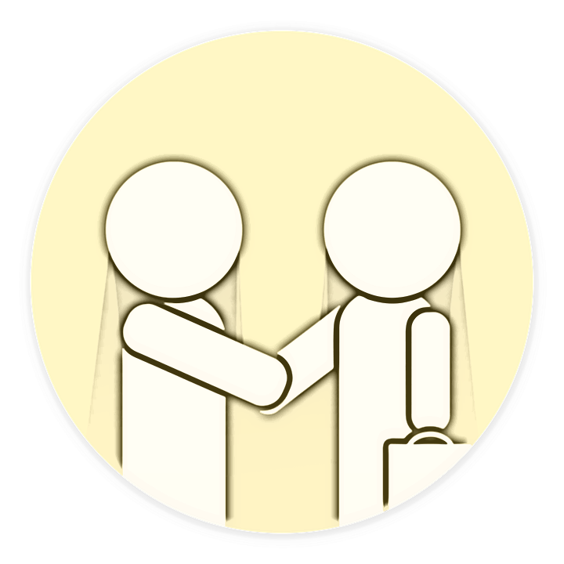
讚賞的好處

Slide 11
讚賞的好處
Positive

Slide 12
以下兩句，好在哪裡？
「昨日做得好！」
「吉姆，昨日，你真的嚇我一跳。我見你從三點鐘起便有大量訂單要處理，但當我四點鐘回來時，你竟然都處理掉，真厲害！」

Slide 13
Being Seen 應用技巧 — 「必須到位」
清楚描述學生的良好行為或態度表達了你對他的關注，肯定行為的過程，以協助他們理解個人的性格強項，藉提升成就感，強化良好行為。

Slide 14
Character Strength 性格強項
智慧與知識 (Wisdom & Knowledge) | 勇氣 (Courage) | 仁愛 (Humanity)
創造力 (靈巧性和獨創性) 好奇心 (對世界的好奇和興趣) 判斷力 (批判性的思考、思維開放) 好學 洞察力 (智慧) | 勇敢 堅毅 (堅持、毅力、勤奮) 正直 (誠實、真摯和真誠) 生命力 (對事物具興緻、熱情和幹勁) | 愛心 (愛和被愛的能力) 仁慈 (樂於助人) 社交智慧
克己 / 節制 (Temperance) | 靈性及超越 (Spirituality & Transcendence) | 公義 (Justice)
寬恕和慈悲 謙恭和謙遜 自我控制與自我規範 謹慎和慎重 | 欣賞美麗和卓越 感恩 希望 (樂觀感和未來意識) 幽默感 靈修性 | 團隊精神 (社會責任) 公正 領導力

Slide 15
Being Recognized 應用技巧 — 「不帶批評」
運用我的訊息表達信任和欣賞，以鼓勵代替批評去表達對學生的期望，肯定行為背後正向的意圖，讓學生相信自己有能力去改變/做得更好，為他們帶來希望感。
我的訊息

Slide 16
參考例子﹕
「技安，<肯定正向意圖>你可能是正在「很用力」地想讓別人知道自己的感覺與想法，可惜你說話的語氣和態度，<感受>令我覺得好難接受。<欣賞>我曾看見你能夠以禮待人的時候，<信任>我相信你是真的知道怎樣尊重別人，<期望>我等緊你能温和地表達你的想法。」

Slide 17
Being Wanted 應用技巧 —「表揚存在價值」
表揚學生的良好行為(例如﹕分享/付出/協助/參與)為他人帶來的正面感受、得益及啓發，指出其行為本身具有意義，讓他們獲得被需要的感覺。
參考例子﹕
「靜兒，老師在忙於指導同學嘅時候，幸好有你願意幫忙派工作紙，才令老師有更加多時間照顧其他同學。你的幫忙對大家真的很重要呢！」

Slide 18
以下的讚賞內容，還有改良的空間嗎？
練習﹕
「你今次測驗比前進步了，做得好，繼續努力！」
提示﹕
如何令學生了解自己的性格強項及優點? (Being Seen)
如何表達對該學生表現的認同、信任和期望？(Being Recognized)
如何令該學生認為自己的行為能為他人帶來幫忙/利益？(Being Recognized)

Slide 19
參考答案﹕
「 <說出他的名字> 大雄， <具體說明良好表現>你今次測驗比之前進步了二十分， <以我的訊息傳達感受> 我真是好開心，好欣賞你願意付出努力，總是再接再厲。 <認同及肯定行為的過程> 我看見你上課時很專注地留心聽老師講解，亦用心地預備今次測驗， <找出性格強項> 真是有毅力！ <表達信任和期望> 我相信你定能繼續盡你所能爭取佳績！ <表示對他的需要>你永不放棄的精神，同學們都以你為榜樣。」

Slide 20
讚賞小貼士
面對不同特質的學生，讚美的濃度和方式亦不盡相同。(除了口頭讚賞，亦可透過訊息、微笑、眼神、點頭或大拇指表示支持與鼓勵。)
不帶批評，以事論事，適時稱讚。(良好的師生關係，能有效增加讚賞的成效及受到學生的重視！)

Slide 21
讚賞小貼士
讚賞時，注意須配以適當的行動，以給予別人真誠的感覺。

Slide 22
讚賞小貼士
運用 TIPS 技巧具體地讚賞一些學生能自我掌控的元素
Try 【勇於嘗試】
Improve 【自我改善】
Persist 【堅持不懈】
Spend 【付出努力】

Slide 23
活動一【人形坦克】(建議5至6人一組)
各組所得物資﹕報紙三份 + 一卷膠紙
遊戲規則﹕
各組須於限時15分鐘內製造仿坦克車輪帶，並讓自己成為輪帶中的車輪，共同協力在保持輪帶完整的情況下前進。
(最快的速度到達終點之組別為勝)

Slide 24
模擬圖片

Slide 25
活動二【一飛衝天】(建議2至4人一組)
各組所得物資﹕ 5 張A4紙
遊戲規則﹕
每組有10分鐘時間利用分發物資摺成飛機(不限飛機大小及數量，但僅記在飛機寫上組別編號)，並享有兩次試飛機會。在限時5分鐘內，各組須輪流投擲飛機至得分區域，便能獲得該區域的分數。(得分最高的隊伍為勝)

Slide 26
模擬圖片
飛行方向
1 分
2 分
3 分

Slide 27
互相欣賞
大家須嘗試運用3B讚賞技巧，就組員在活動中的表現或展示的性格強項作出讚賞，好讓每位都有被關注、被認同及被需要的感覺。

Slide 28
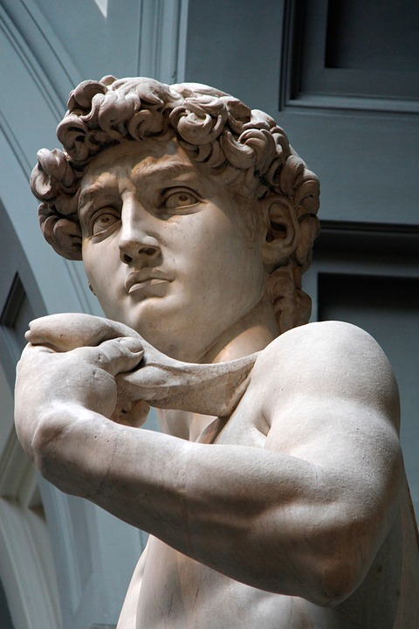
大衛像David
文藝復興時期米高安哲羅Michelangelo的傑作。

Slide 29
當人們追問這鬼斧神工的靈感來自何方時，
米高安哲羅說：
「我看見隱藏在大理石裡面的天使，
我只是用雕刻刀，把他釋放出來。」

Slide 30
別低估你對別人的影響力
影片來源﹕ Life Vest Inside - Kindness Boomerang - "One Day"
https://www.youtube.com/watch?v=nwAYpLVyeFU

Slide 31
總結
透過讚賞表達支持和鼓勵，都能讓人有被關注、被認同及被需要的感覺，更是有效提升學生抗逆力的妙藥。惟須謹記，運用時「必須到位」，且「不帶批評」，更要「表揚存在價值」！

Slide 32
讚賞要刻意練習，不斷練習！ 成就明日快樂的學生，全賴有你！
~ 多謝各位~

